Slide 1



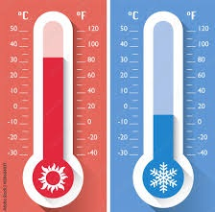


RELATÓRIO DE SINISTROS
TORRE DE CONTROLE
Notes:
Photo by Brooke Cagle on Unsplash: https://unsplash.com/photos/JBwcenOuRCg

Slide 2

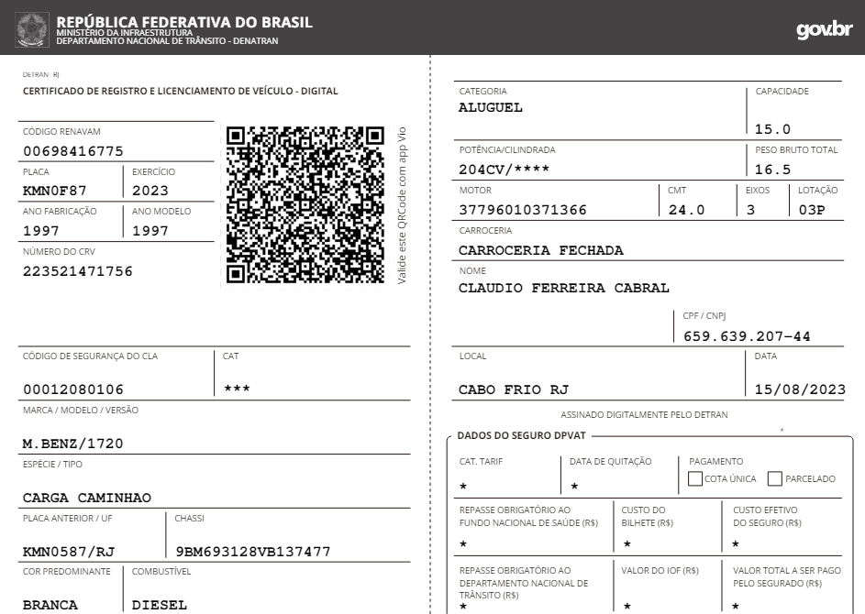
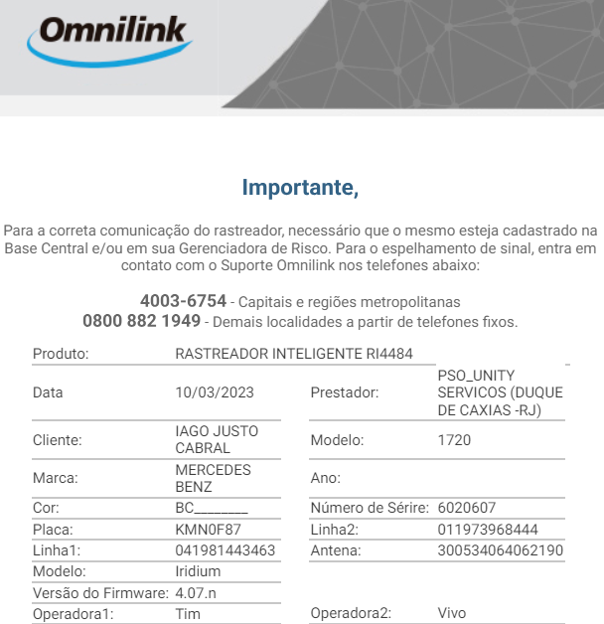
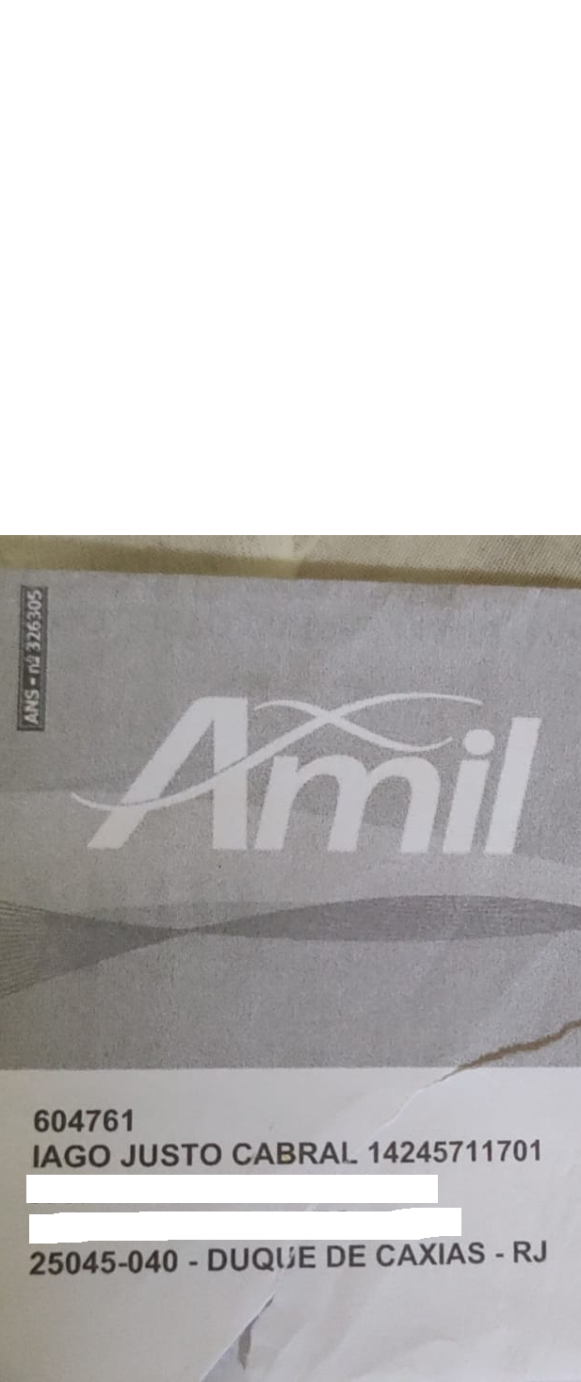
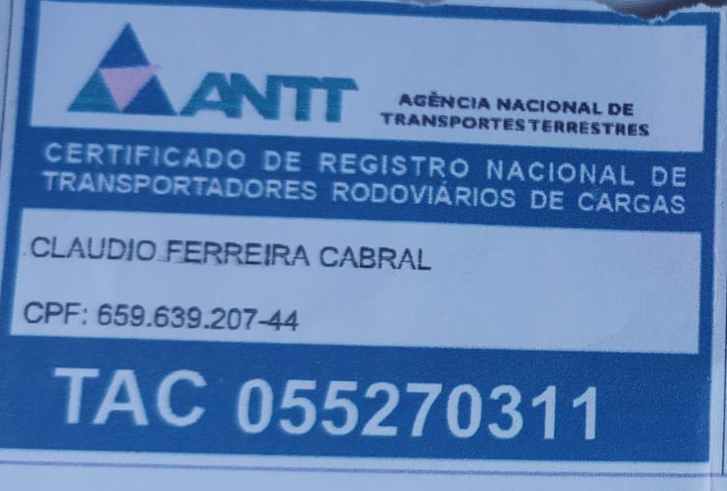
SINISTRO 65484– PERDA TEMPERATURA – CDPE Jaboatão dos GuararapesNATALPE x 1 ENTREGA - NTL - NATAL
SINISTRO 65484 – PERDA TEMPERATURA – CDPE – (NATAL) BACKOFFICE - SINISTROS
Data do Sinistro | Origem | Destino | Carga | Transportadora | Placa | Motorista | Valor Carga | Prejuízo Estimado | Tipo Carga | Faixa Temp.
22/08/2025 | CDPE | 1 ENTREGA - NTL - NATAL | 115188 | TRANSPORTES TEIXEIRA | PDQ9B50 - PDJ9E49 | CARLOS HENRIQUE LEANDRO LIRA - CPF:044.525.614-11 - CEL:(81) 9916-62464 | R$ 190910 | R$ 36504 | CONGELADA / RESFRIADA | -12° a -15° / 0° a 4
Resumo Ocorrência
Carga 115188 do dia 21/08/25 05:37 saiu de CDPE com 1 entrega (NTL-NATAL) e por volta do dia 22/08/25 13:00 ao descarregar os produtos da área resfriada observou que os produtos estavam congelados, a loja continou o a descarga e liberou o veículo somente após a liberação nos informou do sinistro. Solicitamos que o veículo retornasse a loja para análise do técnico e avaliação dos prejuízos. Em 25/08/25 09:45 segunda-feira cobrado da Brígida (84-99485679) o prejuízo apurado e laudo da qualidade. Em 25/08/25 recebemos o laudo e a planilha de prejuízo apurado no valor de R$ 35.479,11. Em 29/08/25 recebmos a planilha de prejuízo apurado corrigida, estava faltando a nota 13774 e valores corrigidos o correto é de R$ 35.470,13. Em 29/08/25 descarte iniciado e vai demorar mais 5 dias, previsão. Em 10/09/25 cobrado da Loja NTL o laudo e nota fiscal do descarte, cobrado o Denis Costa (denis_costa_1@carrefour.com) a avaliação no veículo. Em 16/09/25 enviado a nf do descarte no valor de R$ 8267,04 porém considerar somente R$ 1033,38 conforme informado pela Daniele Silva. Em análise seguradora.
ANÁLISE DA VIAGEM – 21/08/2025 16:00 às 21/08/2025 17:00
CRLV
RENAVAM 00698416775
ANO FAB/MODELO 1997
M/BENZ 1720
COR BRANCO
CABO FRIO RJ
PROP: CLAUDIO F. CABRAL
CPF: 659.639.207-44
RASTREADOR
ID: 6020607
TECNOLOGIA OMNILINK
PRODUTO: RASTREADOR INTELIGENTE RI4484
ANTT 055270311
CLAUDIO FERREIRA CABRAL
DESDE:23/08/2022
VÁLIDO: 23/08/2027
MOTORISTA
CARLOS HENRIQUE LEANDRO LIRA - CPF:044.525.614-11 - CEL:(81) 9916-62464
Qtde de Cargas: 11

Slide 3
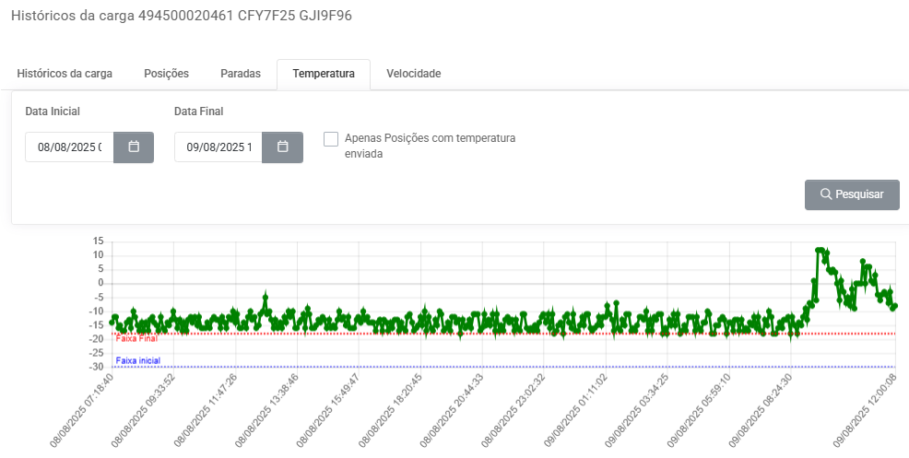
SINISTRO 65484– PERDA TEMPERATURA – CDPE Jaboatão dos GuararapesNATALPE x 1 ENTREGA - NTL - NATAL
SINISTRO 65484 – PERDA TEMPERATURA – CDPE – (NATAL) BACKOFFICE - SINISTROS
ANÁLISE DA VIAGEM – 21/08/2025 16:00 às 21/08/2025 17:00

Slide 4
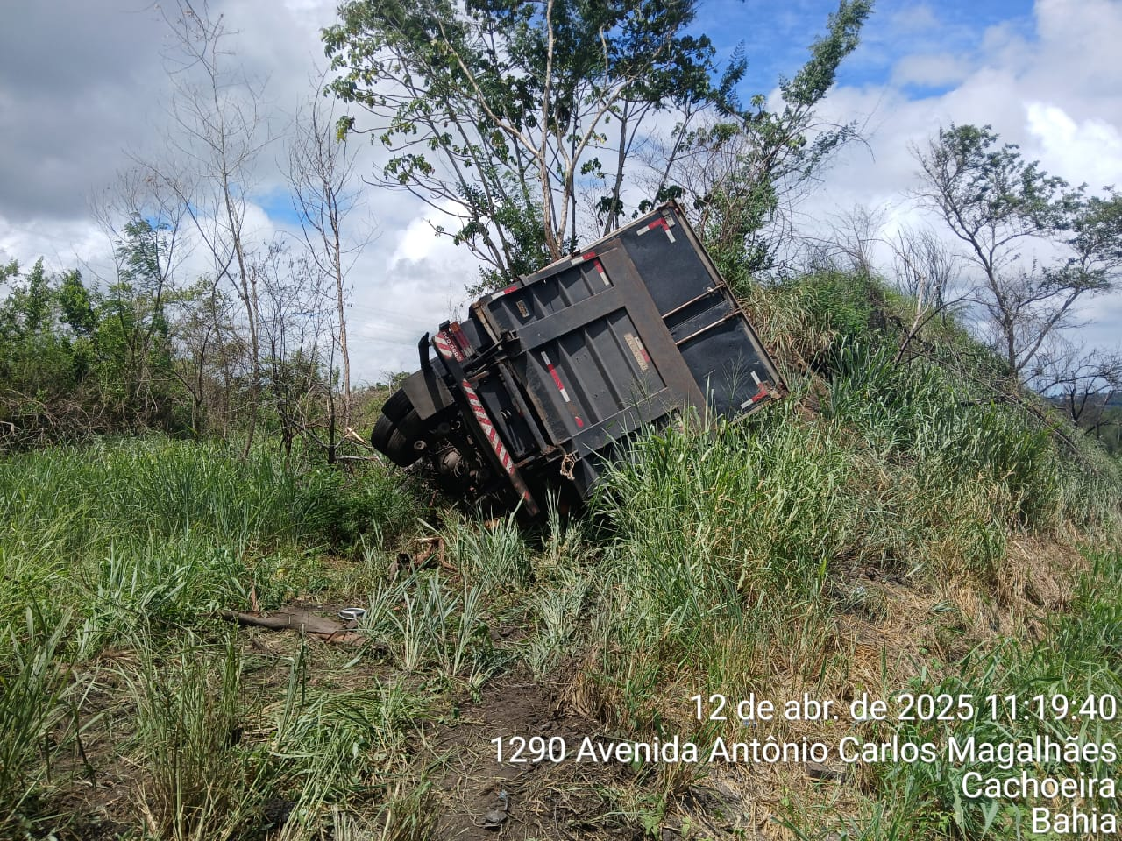
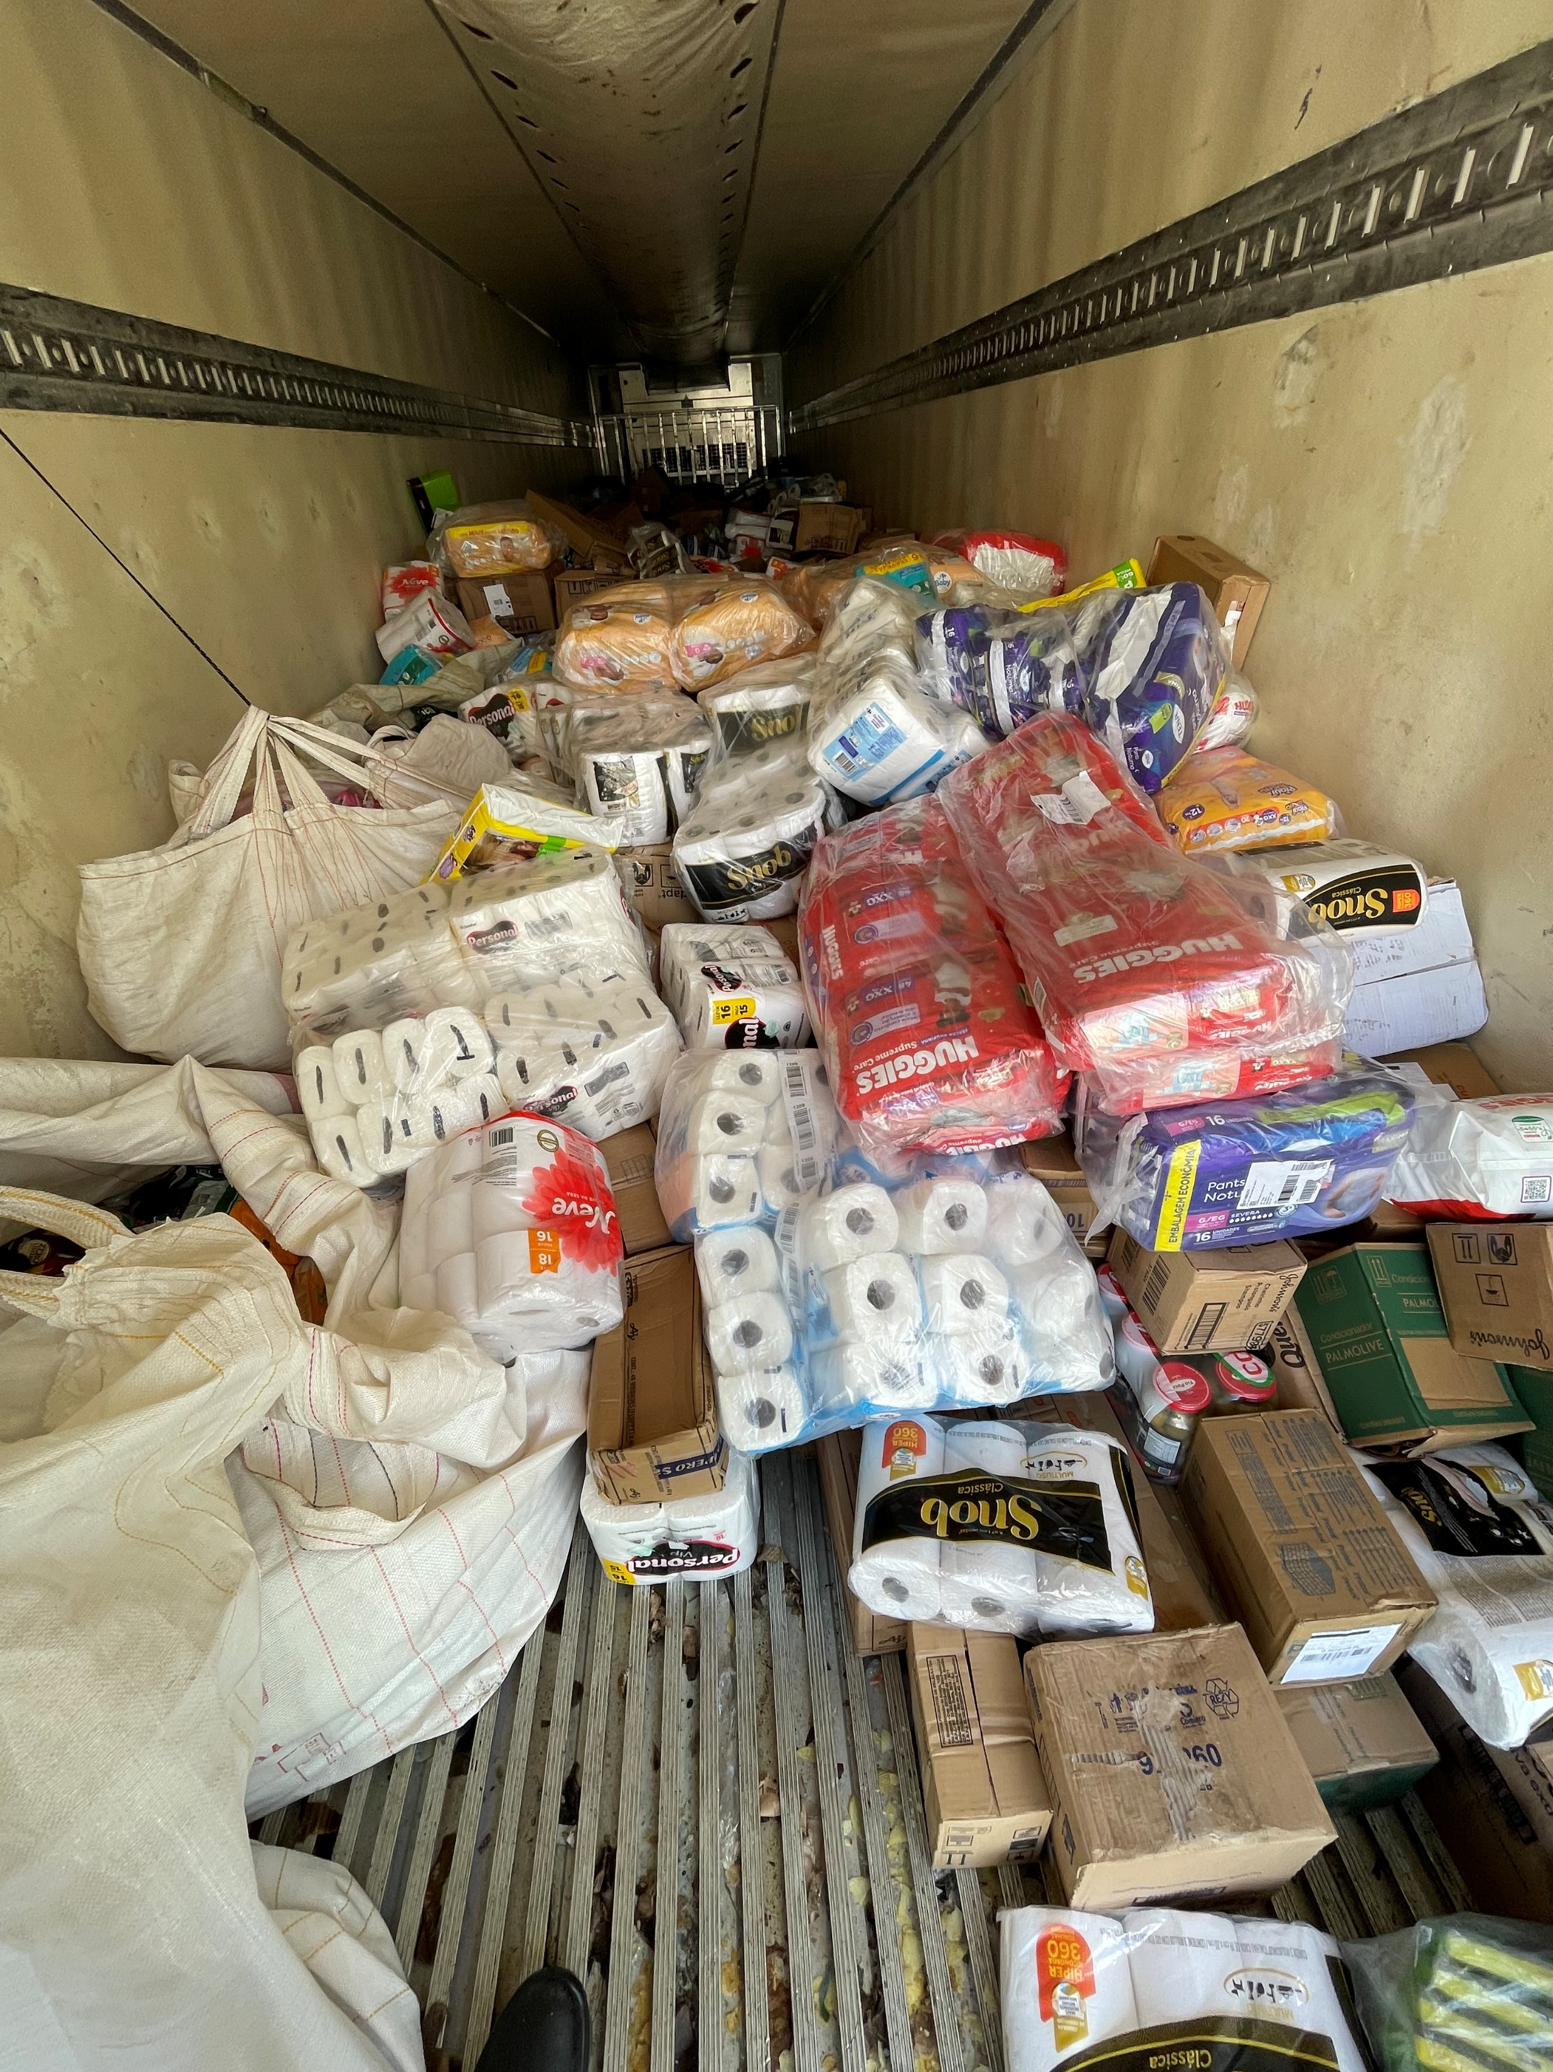
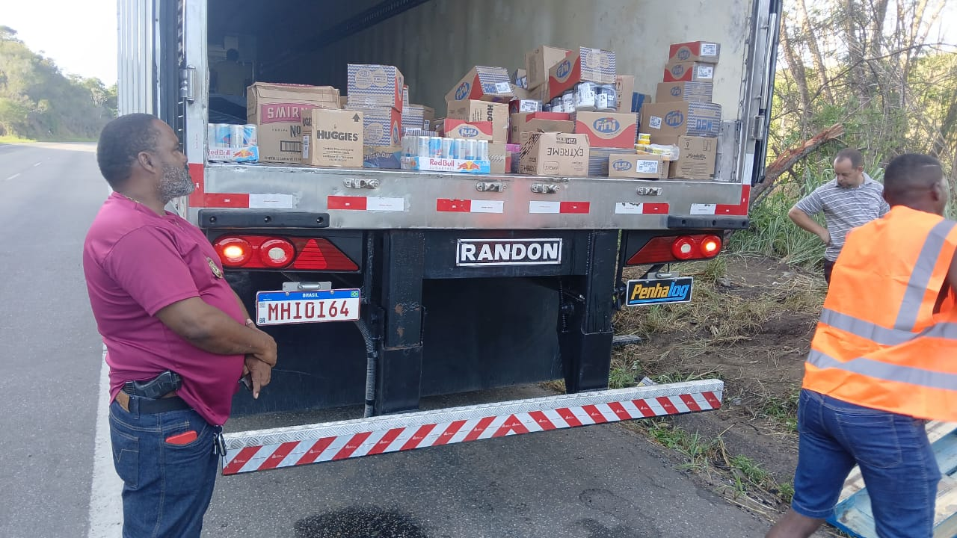
SINISTRO 65484– PERDA TEMPERATURA – CDPE Jaboatão dos GuararapesNATALPE x 1 ENTREGA - NTL - NATAL
SINISTRO 65484 – PERDA TEMPERATURA – CDPE – (NATAL) BACKOFFICE - SINISTROS
ANÁLISE DA VIAGEM – 21/08/2025 16:00 às 21/08/2025 17:00
FOTOS DO ACIDENTE
CONDIÇÕES CLIMÁTICAS:
DO LOCAL:
FATORES RELEVANTES:
Time Line CDPE >> NATAL
ENCOSTA EM DOCA
DATA: 21/08/2025 15:30
TEMP. RECOM.: 0° a 7°
REALIZADA:
INICIO CARREGAMENTO
DATA: 21/08/2025 16:00
TEMP. RECOM.: 0° a 7°
REALIZADA: 0°
FIM CARREGAMENTO:
DATA: 21/08/2025 17:00
TEMP. RECOM.: 0° a 7°
REALIZADA: -15°
EMISSÃO NF
DATA: 21/08/2025 19:48
TEMP. RECOM.:-12° a -15°
REALIZADA:
INICIO DE VIAGEM
DATA: 22/08/2025 05:37
TEMP. RECOM :-12° a -18° REALIZADA:
CHEGADA EM LOJA
DATA: 22/08/2025 13:07
TEMP. RECOM.:-12° a -15°
REALIZADA: -3,2°
Percurso
Não foi observada variações de temperatura fora do recomendado no ambiente congelado, exceto no recebimento das lojas.
Conclusão
De acordo com as informações e apuração das fotos recebidas, o CD expedidor efetuou a montagem da divisória corretamente, tanto que não houve reclamação da loja 6277 Linha amarela, porém a loja 4060-Barra não efetuou a instalação adequada deixando espaço no teto que foram os responsáveis pela variação de temperatura no ambiente resfriado onde o recomendado é de 0° a 4° e o apurado foi de até –1,7° ocasionando um prejuízo na Loja 6268 – Niterói de R$ 74.925.

